Slide 1
Les boucles:
Par salma bounagab

Slide 2
définition des boucles:
Les boucles sont des structures qui nous permettent de répéter une série d'instructions plusieurs fois.
Il existe plusieurs types de boucles : while , do … while et for. Certaines sont plus adaptées que d'autres selon les cas.

Slide 3
Instruction continue:
C'est une instruction de branchement automatique que l'on utilise au sein d'une boucle.
Si on exécute l'instruction "continue" au sein d'une boucle "do" ou "while" alors la prochaine itération recommence au niveau de l'évaluation de l'expression de la condition d'arrêt.

Slide 4
L'instruction
break :
C'est une instruction de branchement automatique en fin de boucle "do", "while", "for", ou en fin de "switch" (nous avons déjà vu le fonctionnement dans le cas du "switch").

Slide 5
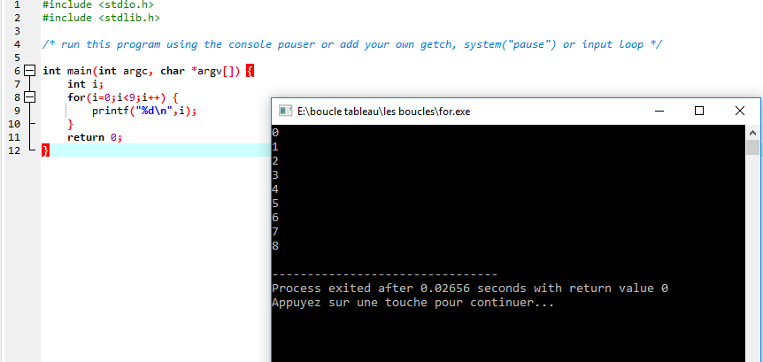
Exemple avec for :

Slide 6
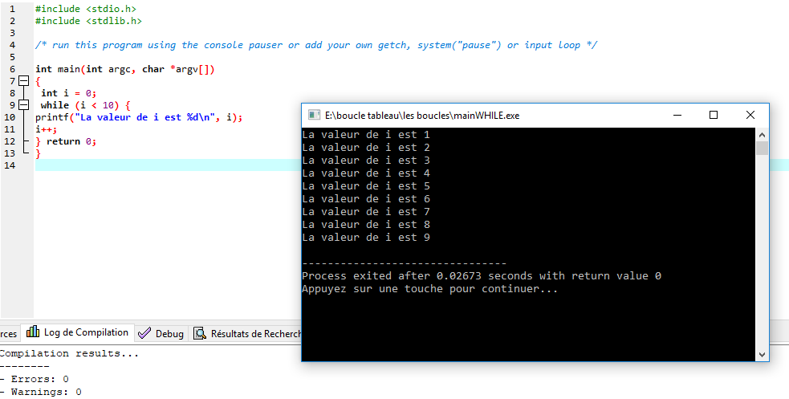
Exemple avec "while :

Slide 7
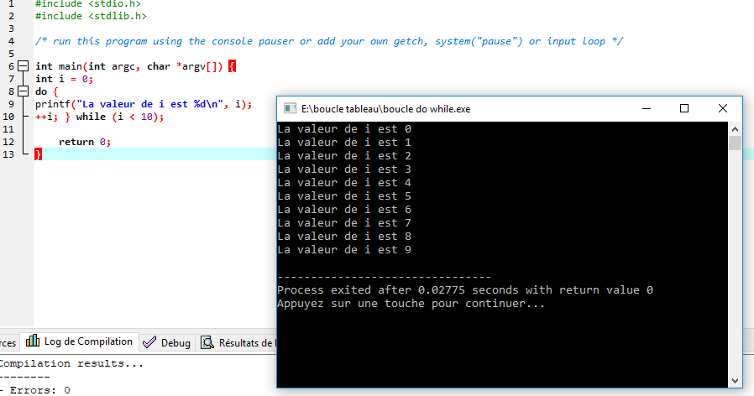
Exemple avec « do … while » :

